Slide 1

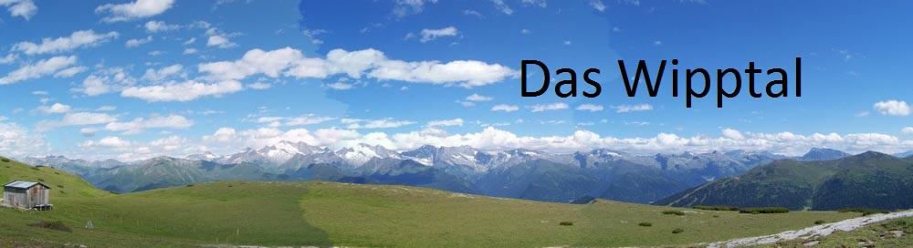
Mein Web-Projekt
Info Seite für Touristen über das Wipptal

Slide 2

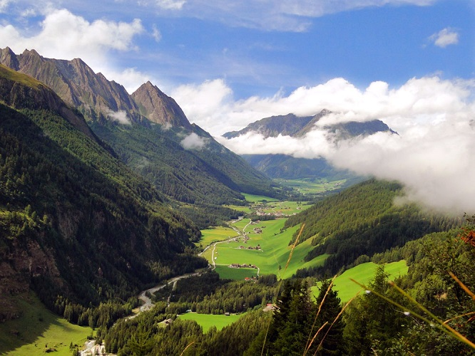
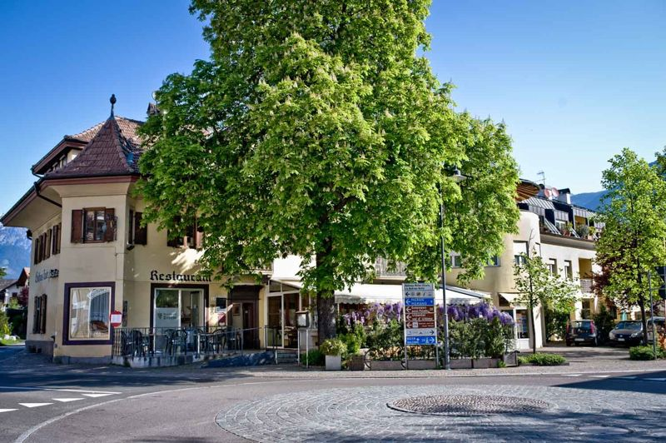
Was macht die Webseite?
Info Seite für Touristen
Werbeplattform für
Hotels
Restaurants
Bars

Slide 3
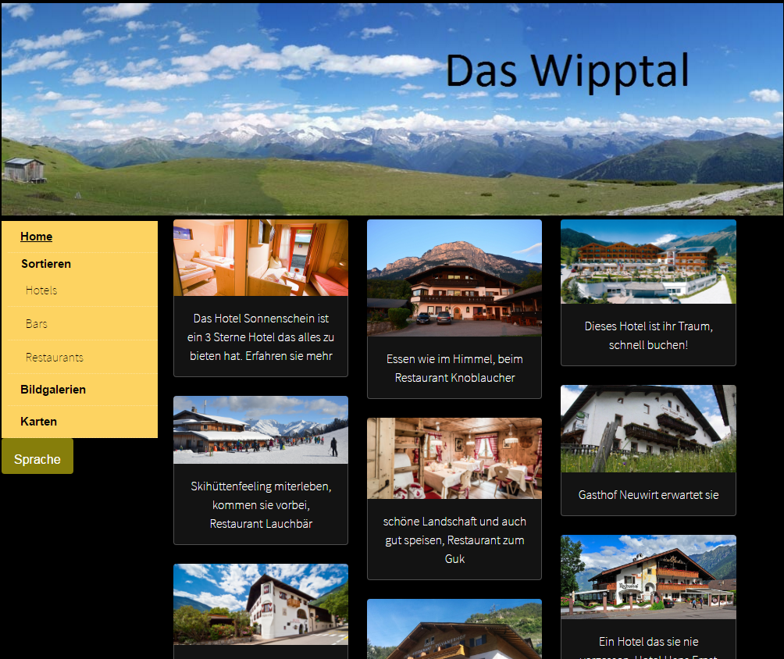
Was Sehe ich?
Menü- Links
Sprachfeld
Einzelne Beiträge

Slide 4
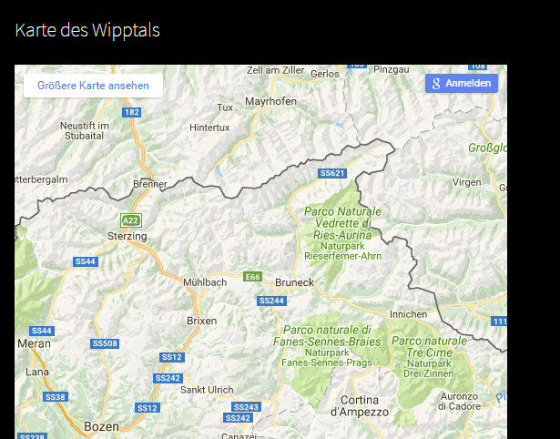
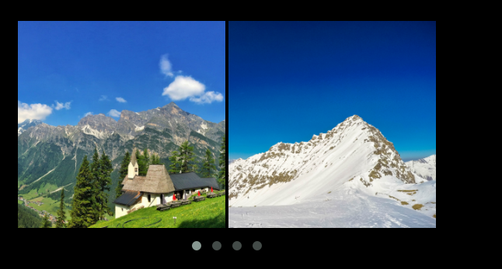
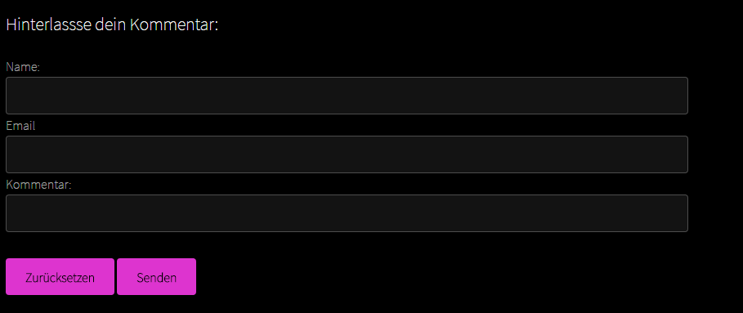
Was Kann die Webseite?
Karte anzeigen
Bildgalerien
Beiträge Sortieren
Informieren
Kommentare Hinterlassen

Slide 5
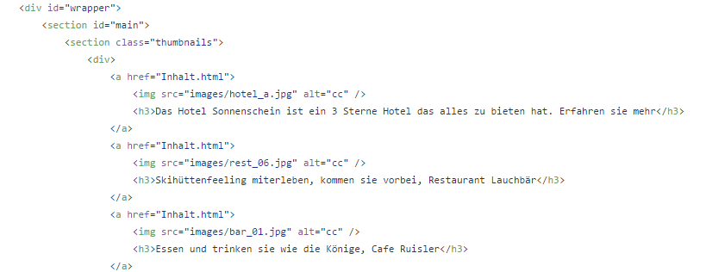
Wie wurde es realisiert?
Selber Programmiert(Soweit wie es die Kenntnisse zuließen)
Teile aus dem Internet übernehmen

